Slide 1
МБОУ Дуденевская СОШ
Лукьянова Татьяна Николаевна, учитель начальных классов
Календарь природы
ВЕСНА
с. Дуденево,2015 г.

Slide 2
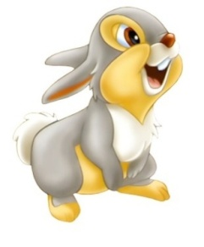
Весна
Весело аукнула Из лесу весна, Ей медведь откликнулся Проурчав со сна. Поскакали зайки к ней, Прилетел к ней грач; Покатился ёжик вслед, Как колючий мяч. Всполошилась белочка, Глянув из дупла, - Дождалась пушистая Света и тепла! Гордо приосанился Посветлевший бор; На ветвях коричневых Грянул птичий хор.
Л. Аграчёва

Slide 3
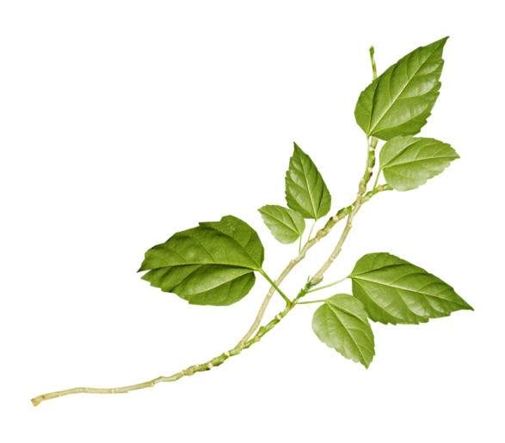
Погода в марте
Понедельник |  | 4 | 11 | 18 | 25
Вторник |  | 5 | 12 | 19 | 26
Среда |  | 6 | 13 | 20 | 27
Четверг |  | 7 | 14 | 21 | 28
Пятница | 1 | 8 | 15 | 22 | 29
Суббота | 2 | 9 | 16 | 23 | 30
Воскресенье | 3 | 10 | 17 | 24 | 31
итого | __ дней | __ дней | __ дней | __ дней | __ дней
 | __ дней | __ дней | __ дней | __ дней | __ дней

Slide 4
Погода в апреле
Понедельник | 1 | 8 | 15 | 22 | 29
Вторник | 2 | 9 | 16 | 23 | 30
Среда | 3 | 10 | 17 | 24
Четверг | 4 | 11 | 18 | 25
Пятница | 5 | 12 | 19 | 26
Суббота | 6 | 13 | 20 | 27
Воскресенье | 7 | 14 | 21 | 28
итого | __ дней | __ дней | __ дней | __ дней | __ дней
 | __ дней | __ дней | __ дней | __ дней | __ дней

Slide 5
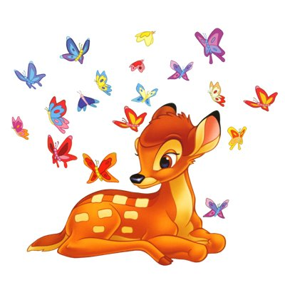
Погода в мае
Понедельник |  | 6 | 13 | 20 | 27
Вторник |  | 7 | 14 | 21 | 28
Среда | 1 | 8 | 15 | 22 | 29
Четверг | 2 | 9 | 16 | 23 | 30
Пятница | 3 | 10 | 17 | 24 | 31
Суббота | 4 | 11 | 18 | 25
Воскресенье | 5 | 12 | 19 | 26
итого | __ дней | __ дней | __ дней | __ дней | __ дней
 | __ дней | __ дней | __ дней | __ дней | __ дней

Slide 6
Условные обозначения
облачность
осадки
сила ветра
направление ветра

Slide 7
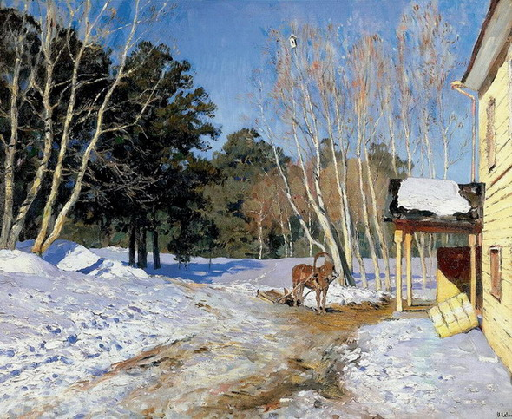
Март
березозол
протальник
капельник
грачевник
РУССКИЕ НАРОДНЫЕ ПРИМЕТЫ
* Март сухой, да мокрый май — будет и каша и каравай.
* Сухой март — плодородие, дождливый — неурожай.
* Если в мартовские метели снег ложится на полях неровно, волнисто, буграми, то хорошо родятся огородные овощи и яровые хлеба.
* Частые туманы в марте предвещают дождливое лето.
* Если в январе — март, то жди января в марте

Slide 8
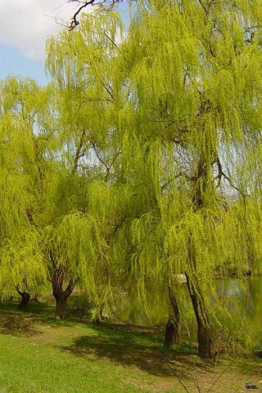
Апрель
брезень
снегогон
цветень
ручейник
РУССКИЕ НАРОДНЫЕ ПРИМЕТЫ
* Три дождя в апреле, да один в мае — тысячи дождей стоят.
* В апреле мокро — грибное лето, гроза — к тёплому лету и урожаю орехов.
* Если в апреле поверхность снега шершавая — к урожаю.

Slide 9
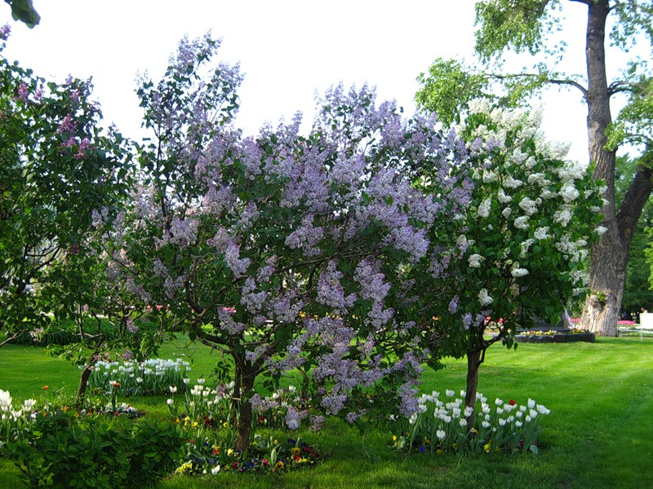
Май
травник
цветень
РУССКИЕ НАРОДНЫЕ ПРИМЕТЫ
* Май холодный — год хлебородный.
* Коли в мае дождь, так будет и рожь.
* В мае два холода: когда черёмуха цветёт, и когда дуб распускается.
* Если дождей в мае много, то их мало в сентябре (и наоборот).
* Если начало мая тёплое — в конце будут холода (и наоборот).
* За сырым маем — сухой июнь.
* Туманы в мае обещают плодородие, грозы — обилие, град — градобойное лето.

Slide 10
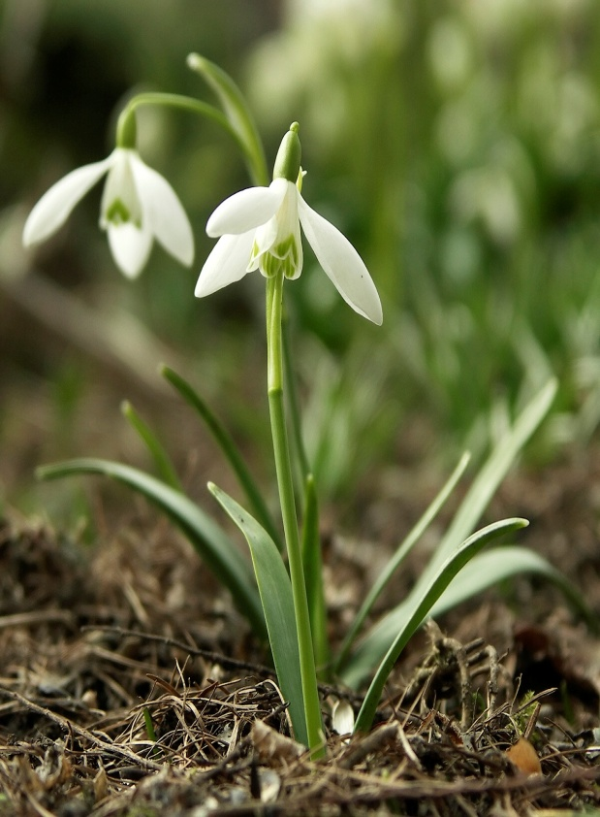
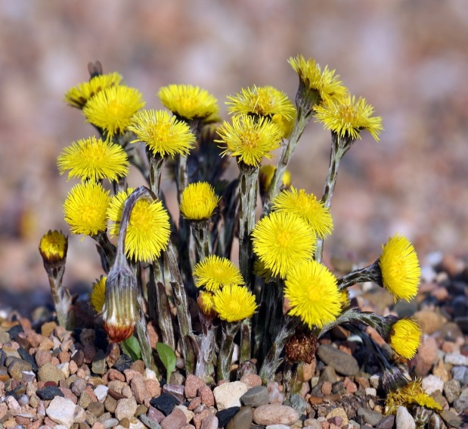
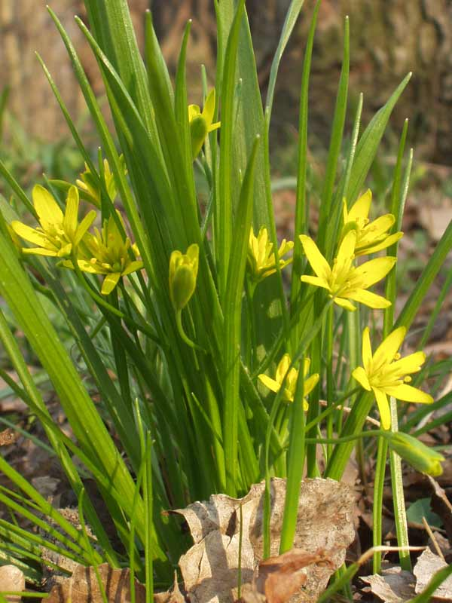
Первые цветы
мать-и-мачеха
подснежник
гусиный лук

Slide 11
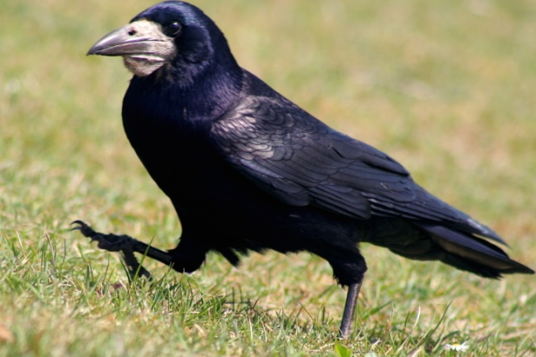
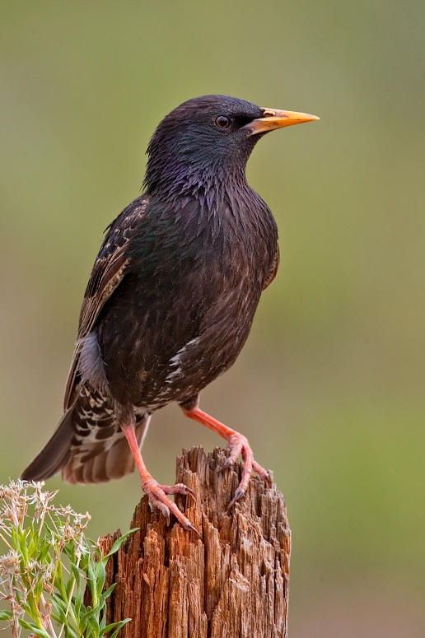
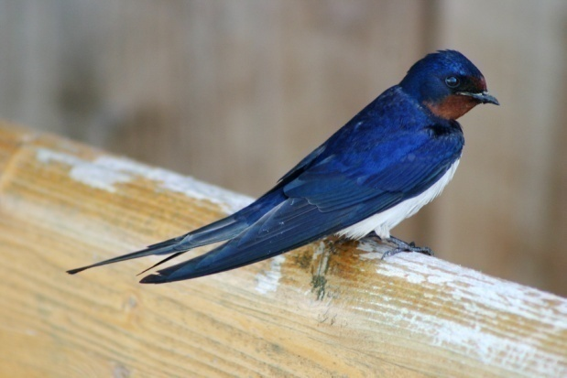
Перелётные птицы
грач
ласточка
скворец

Slide 12
Использованная литература
Пакулова В.М., Кузнецова В.И. Методика преподавания природоведения: Учебник для студентов пед.ин-тов по спец. № 2121 «Педагогика и методика нач. обучения». – М.: Просвещение, 1990
Интернет – источники
Материалы Википедии
http://ru.wikipedia.org/wiki/%D0%9C%D0%B0%D1%80%D1%82
http://ru.wikipedia.org/wiki/%D0%90%D0%BF%D1%80%D0%B5%D0%BB%D1%8C
http://ru.wikipedia.org/wiki/%D0%9C%D0%B0%D0%B9
Фон http://www.icantgetpublished.com/images/fuzz_green.jpg
http://www.designmonaco.com/img/4-19261758-0-0-0.jpg
Картинки
Зайчик http://cs5523.vkontakte.ru/u151145871/-6/x_942acc97.jpg
Медвежонок http://i.allday.ru/uploads/posts/2010-01/thumbs/1263808941_10.jpg
Ежик http://cs10204.vkontakte.ru/u1879128/-6/x_f1622650.jpg
Бабочки http://img-fotki.yandex.ru/get/5304/siretsanu-tatyana.31/0_82827_9e0b6645_XL
http://img-fotki.yandex.ru/get/4404/svetlera.f/0_4f8b1_f4f4a515_L.jpg
http://qvectors.net/downloads/images/fullpreview/insect.png
Трава, веточка http://img-fotki.yandex.ru/get/5602/120710424.358/0_7a075_d1dbec40_XL
http://img-fotki.yandex.ru/get/5905/54098336.1bc/0_81253_cd909080_XL
Солнце http://school.xvatit.com/images/8/89/T13vsc.jpeg
http://cs9831.vkontakte.ru/u1265764/-14/x_730496a1.jpg
Цветы http://upload.wikimedia.org/wikipedia/commons/2/23/Galanthus_nivalis.jpg
http://upload.wikimedia.org/wikipedia/commons/7/7f/Coltsfoot.jpg
http://upload.wikimedia.org/wikipedia/commons/e/e3/Gagea_whole_plant.jpg
Волчонок http://img-fotki.yandex.ru/get/23/47407354.42f/0_b1866_521da6e4_S.png
Птички http://img-fotki.yandex.ru/get/4213/annaze63.a0/0_3a89f_8fef019c_XL
http://s012.radikal.ru/i319/1202/e7/0b8a31b0a175.png
Птицы http://upload.wikimedia.org/wikipedia/commons/1/1b/European_Starling_2006.jpg
http://upload.wikimedia.org/wikipedia/commons/f/f5/Rook_-_Corvus_frugilegus_%28476445950%29.jpg
http://upload.wikimedia.org/wikipedia/commons/2/24/Landsvale.jpg
Природа http://shkolazhizni.ru/img/content/i75/75785_or.jpg
http://www.tvoysad.com/uploads/Salix_2.jpg
http://img-fotki.yandex.ru/get/5706/tanushka100180.2e/0_5f867_f1b5675a_XL
Фея http://img-fotki.yandex.ru/get/4609/85751897.31/0_644a2_30121e71_XL

